Slide 1

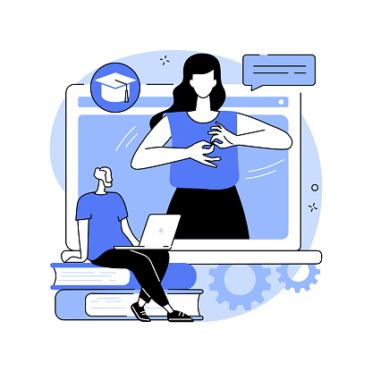
너의 수어가 들려
농인과 청인 간
의사소통을 위한
수어 음성 번역 서비스
팀 근조직
김채원, 박형민, 안은식, 이대교, 최현영

Slide 2

목차
Contents
너의 수어가 들려
01. 제안배경 및 필요성
02. 개발 과정
03. 시연 영상
04. 기대효과 및 활용방안
05. 팀원소개

Slide 3
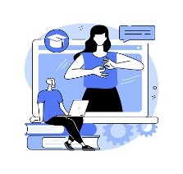



01. 제안배경 및 필요성
너의 수어가 들려
한국수어법
(2016.02.03 제정)
한국수어
한국어

Slide 4


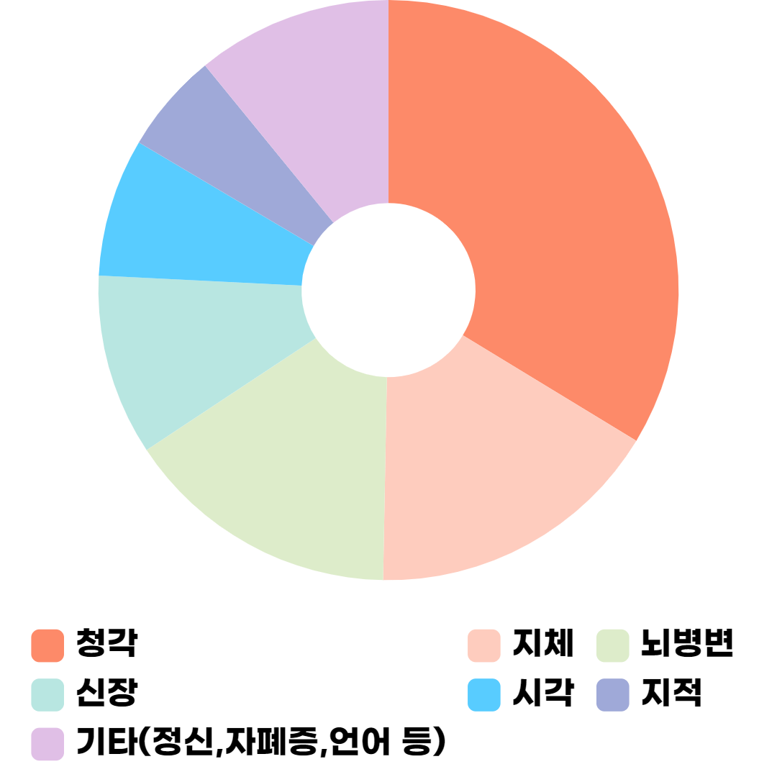
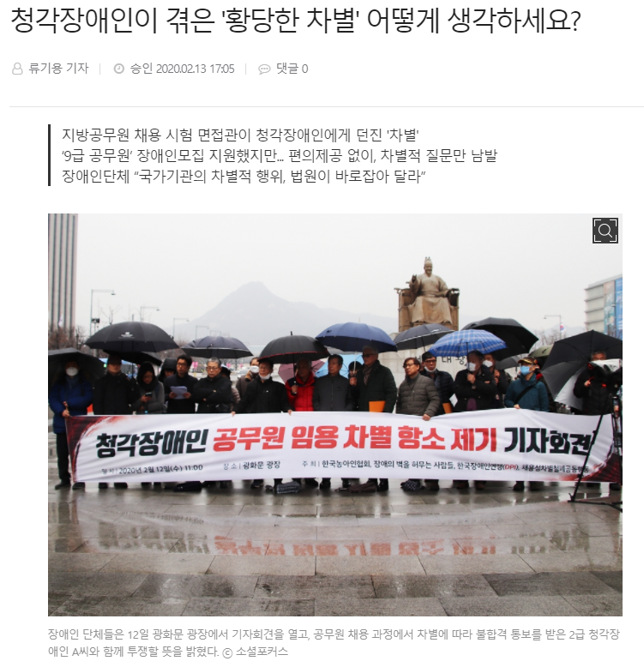
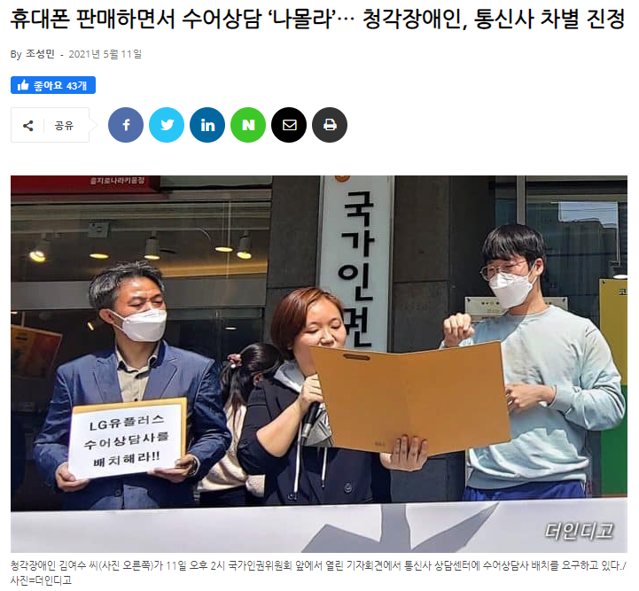
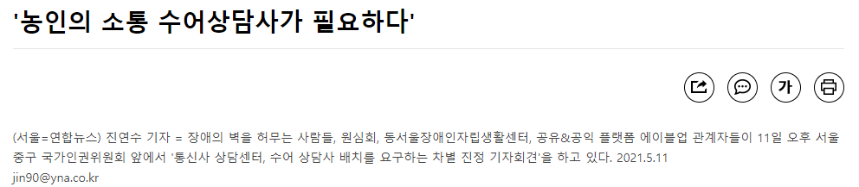
01. 제안배경 및 필요성
너의 수어가 들려
이데일리 2021.04.19
기타 10.9%
지적 5.6%
시각 7.7%
청각
33.7%
2020
신규등록
장애인
총 83,297명
신장 10.1%
뇌병변
15.4%
지체
16.6%

Slide 5

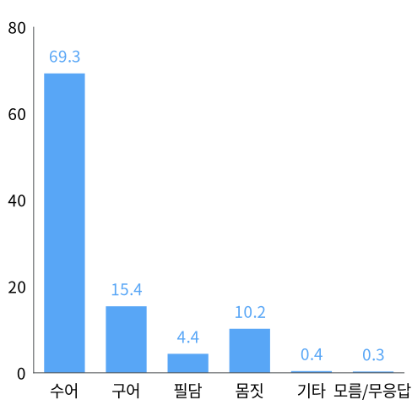
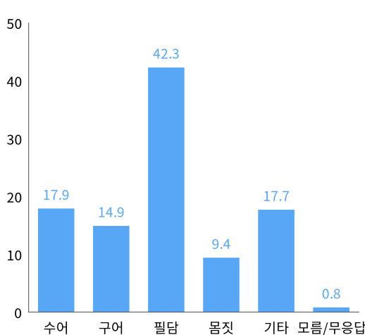

01. 제안배경 및 필요성
01. 제안배경 및 필요성
너의 수어가 들려
농인들의 제 1 의사소통 수단
공공기관에서 농인들의 의사소통 방법
일상생활 및 공공기관에서
원활한 소통을 해야 할
필요성
국립국어원

Slide 6
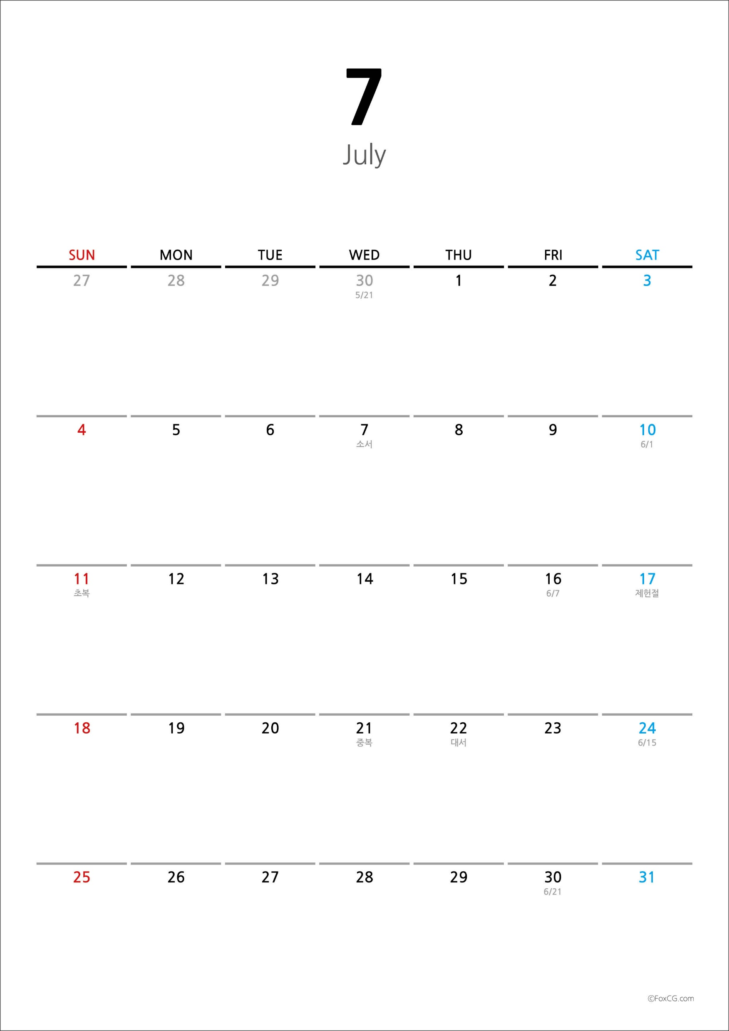
01. 제안배경 및 필요성
02. 개발 과정
너의 수어가 들려
개발 일정
30
31
주제 선정
1
2
3
4
5
6
7
데이터 수집 및 문의
데이터 전처리 및 분석
Spring
8
9
10
11
12
13
14
데이터 전처리 및 분석
문서작성
딥러닝 학습 및 적용, Flask 연동
Spring
HTML/CSS
15
16
17
18
19
문서 작성
발표 준비 및 최종발표
HTML/CSS

Slide 7

01. 제안배경 및 필요성
02. 개발 과정
너의 수어가 들려
Usecase Diagram
회원가입
로그인
백과사전
수어음성번역
마이페이지
자유게시판
단어 검색
영상 제공
글쓰기 내역
회원탈퇴
실시간 촬영
음성 번역
수어 검색
영상 출력
정보 수정
댓글
수정
삭제
수정
삭제

Slide 8














01. 제안배경 및 필요성
02. 개발 과정
너의 수어가 들려
ER-Diagram
회원
사전
회원 ID
사전번호
회원
단어
PW
영상주소
회원 이름
전화번호
확인
게시판
댓글
게시판 번호
댓글 번호
회원 ID
등록
회원 ID
제목
게시판 번호
내용
내용

Slide 9

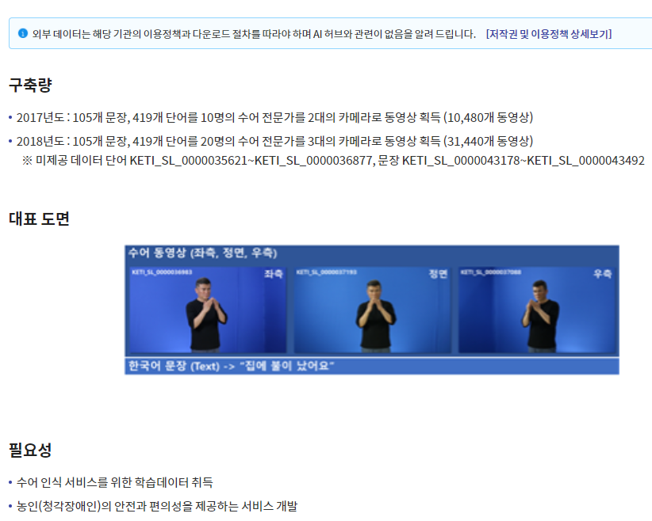
01. 제안배경 및 필요성
02. 개발 과정
너의 수어가 들려
시행착오 - 데이터 수집
KETI R&D 수어 데이터셋

Slide 10
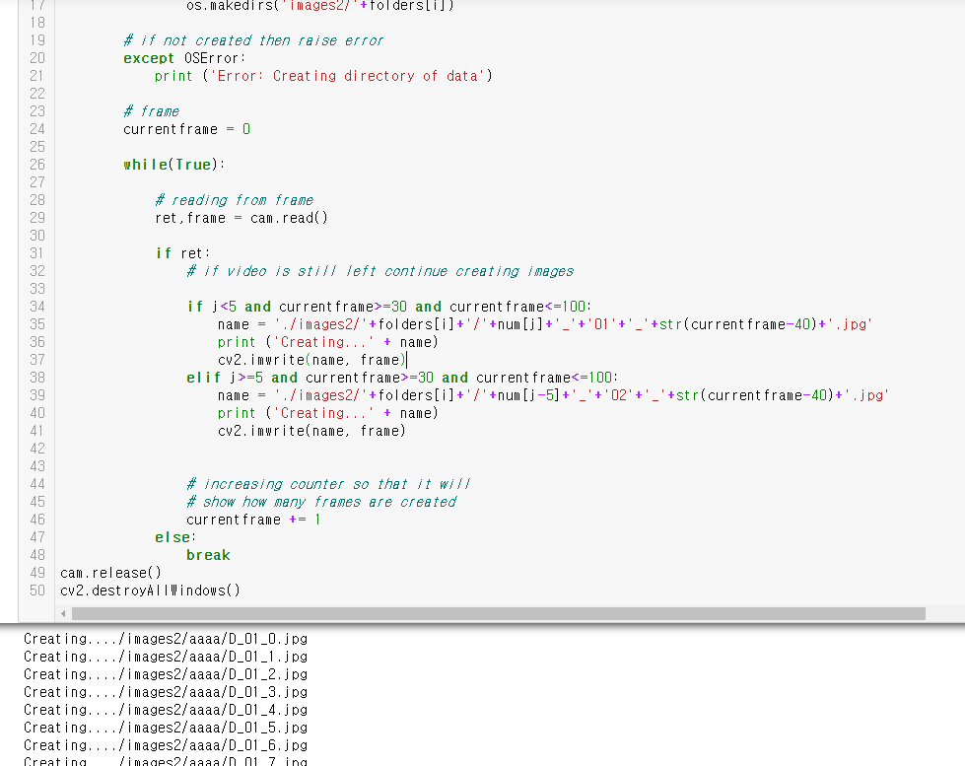
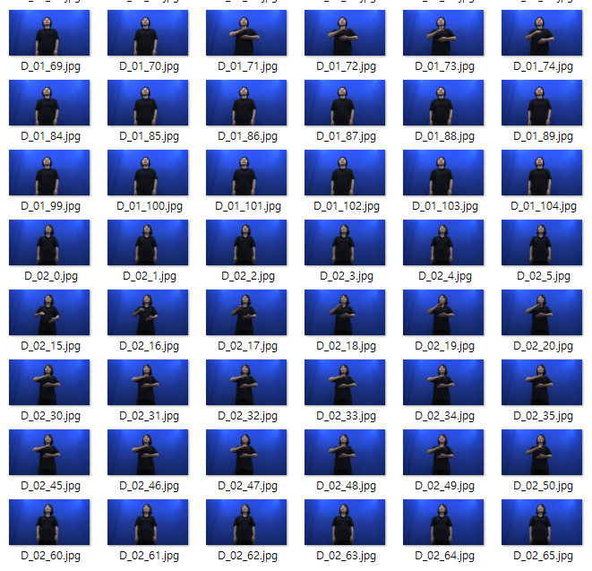

02. 개발 과정
02. 개발 과정
너의 수어가 들려
시행착오 - 데이터 전처리
각 영상에 동작이 시작되는 부분만 프레임 단위로 이미지 추출
50개 영상 클립에 대한 6000여개의 이미지 데이터

Slide 11
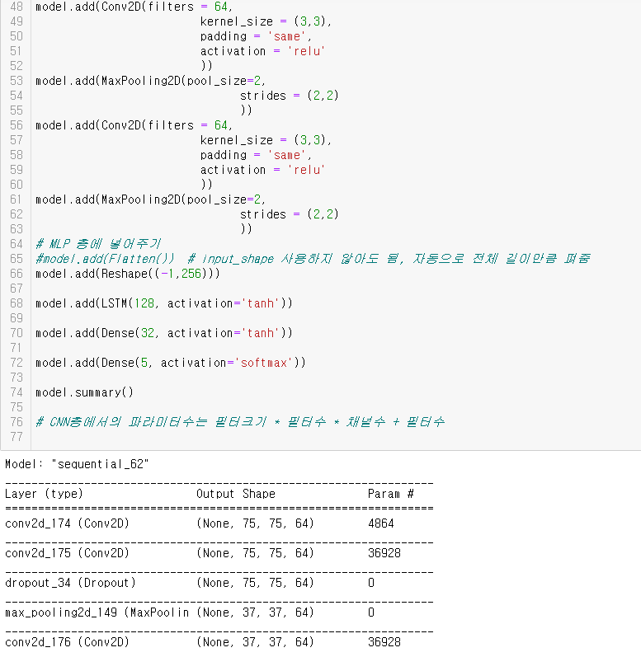
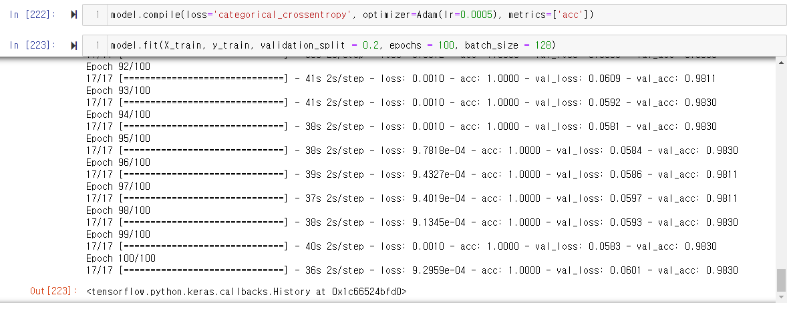
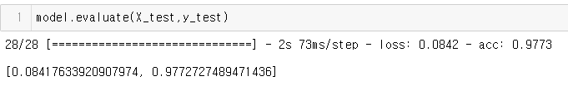
02. 개발 과정
02. 개발 과정
너의 수어가 들려
시행착오 - 모델 학습 및 평가
- CNN-LSTM 모델 결합
과대적합
몸짓 및 손동작의 특징점만
추출하도록 변경 필요

Slide 12



02. 개발 과정
02. 개발 과정
너의 수어가 들려
데이터 수집
구글에서 제공하는
AI 기반 프레임워크
몸 관절 33개
손 관절 각 21개
키포인트

Slide 13
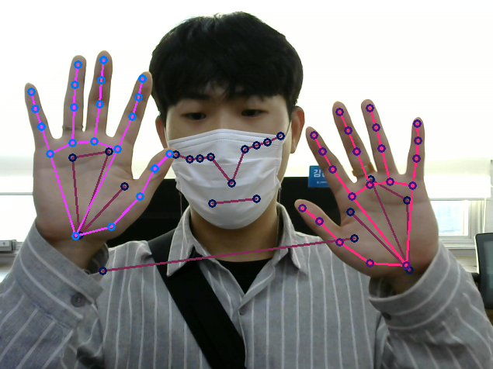
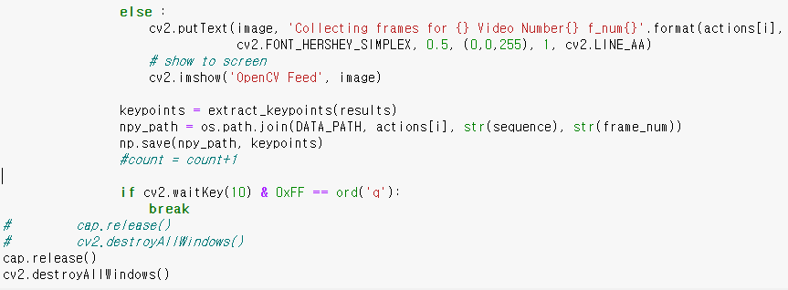
02. 개발 과정
02. 개발 과정
너의 수어가 들려
데이터 수집
실제 환경과 유사하도록 직접 촬영
18개의 class, class당 50개의 video, 총 900개의 영상

Slide 14
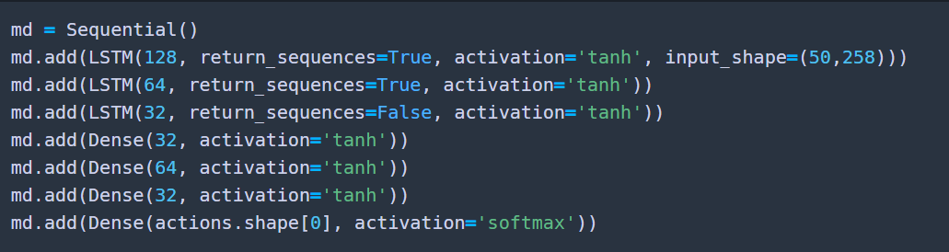
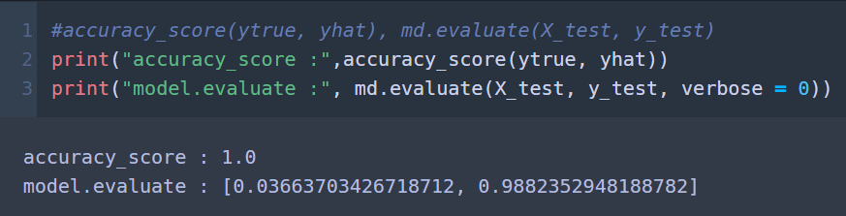
02. 개발 과정
02. 개발 과정
너의 수어가 들려
모델 학습 및 평가
영상 프레임 단위로 키포인트 좌표 추출
train 과 test 데이터 0.75 : 0.25 비율
LSTM 모델로 학습 및 평가

Slide 15
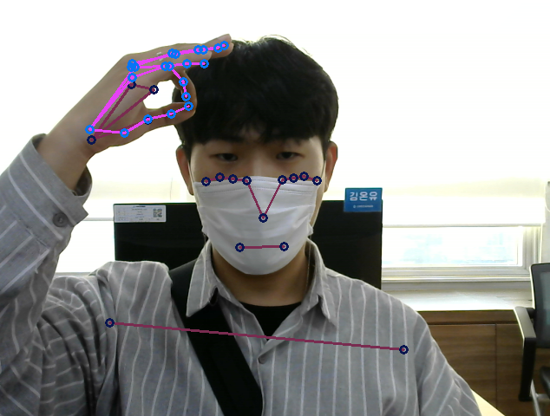
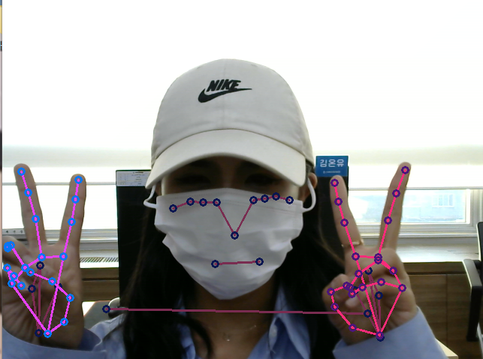
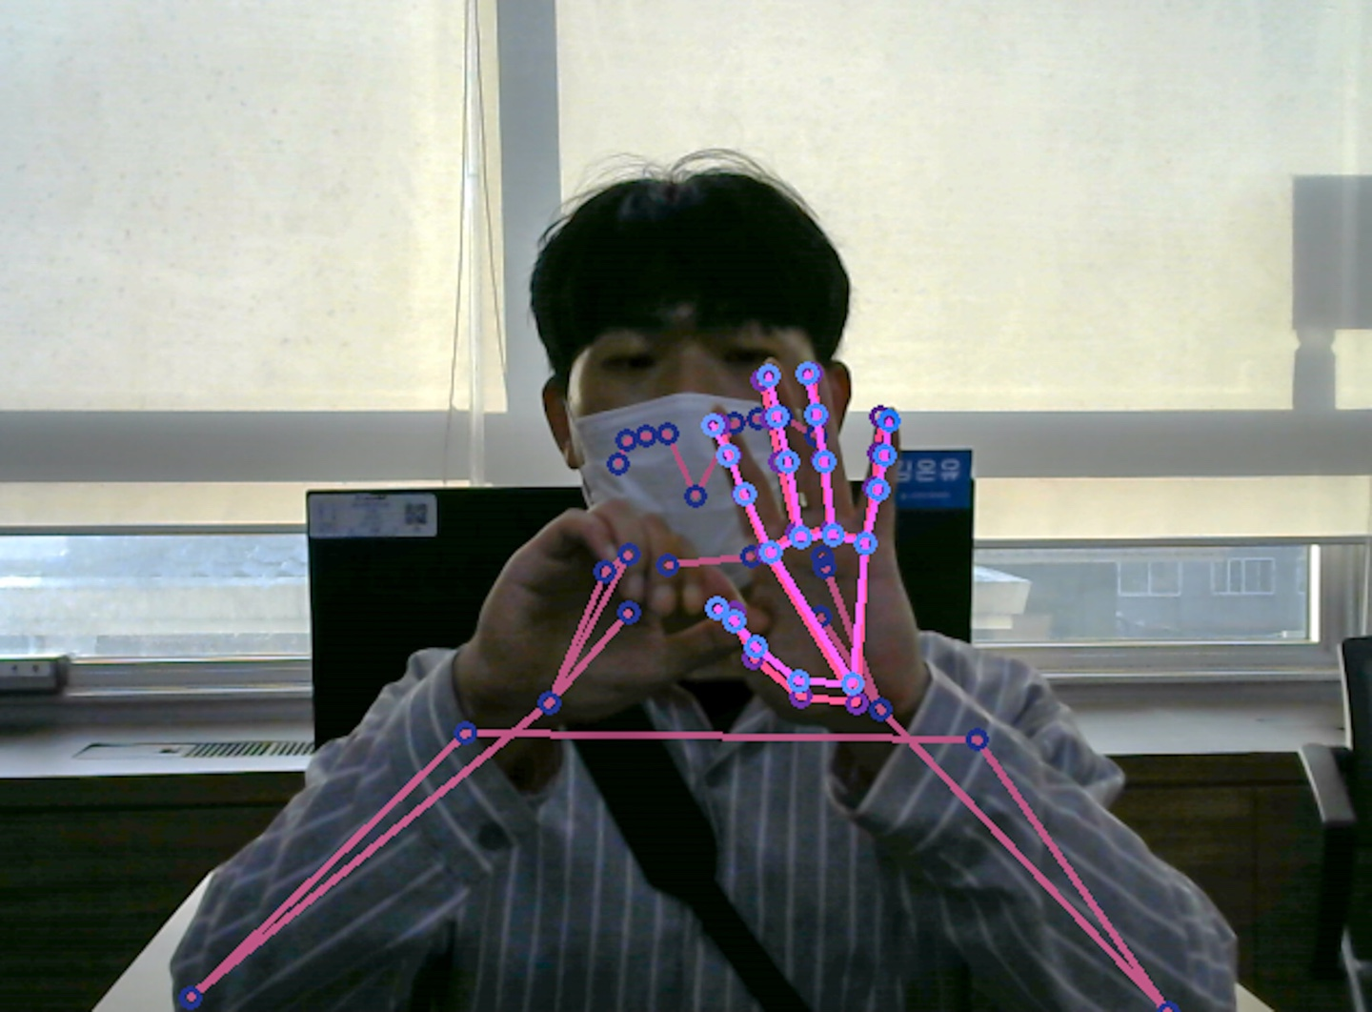
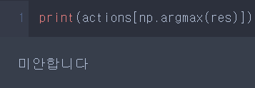
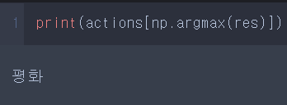
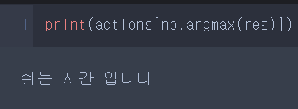
02. 개발 과정
02. 개발 과정
너의 수어가 들려
“미안합니다”
“평화”
“쉬는 시간 입니다”

Slide 16
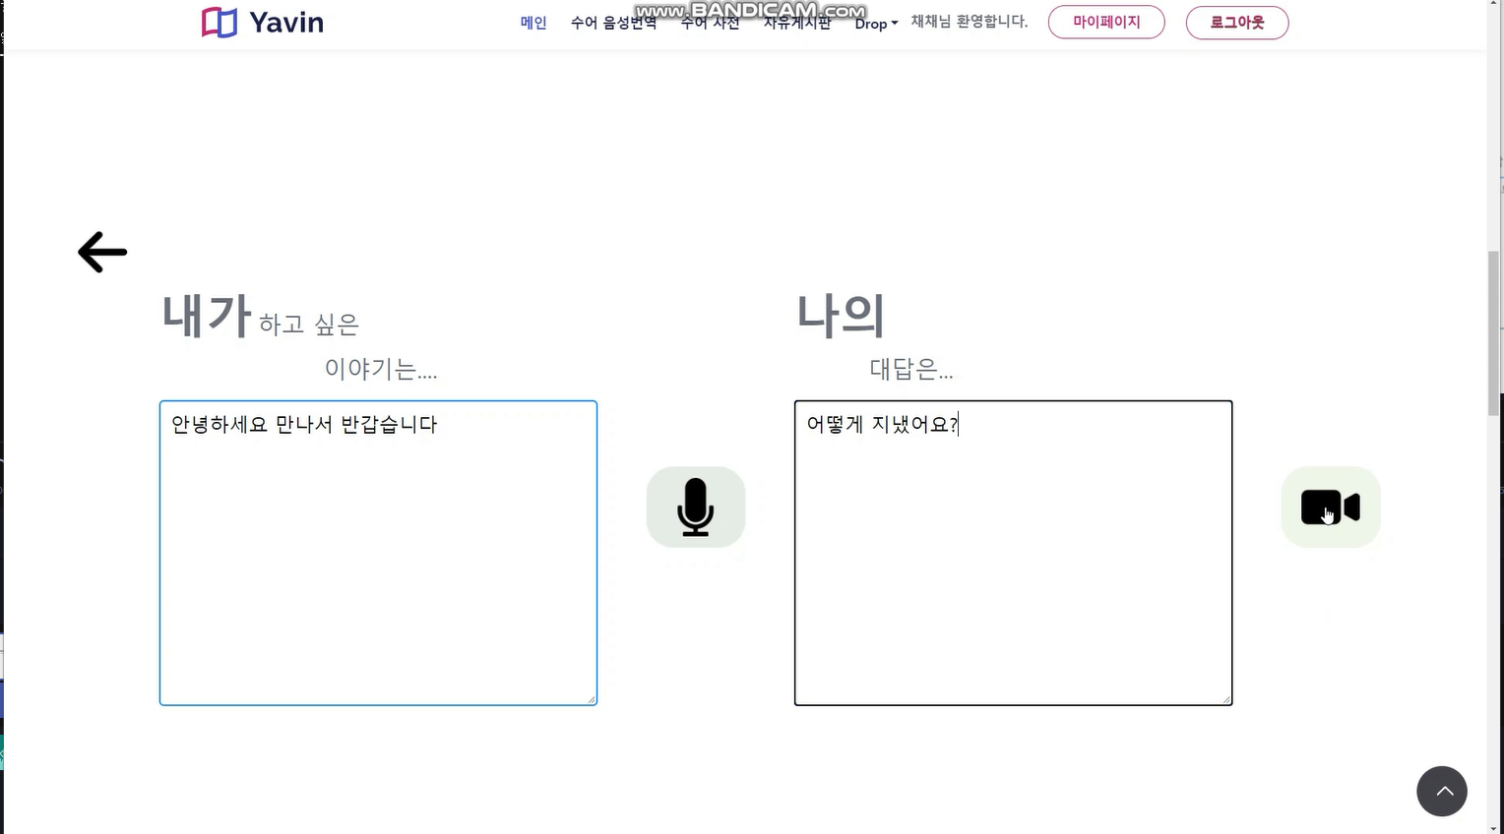
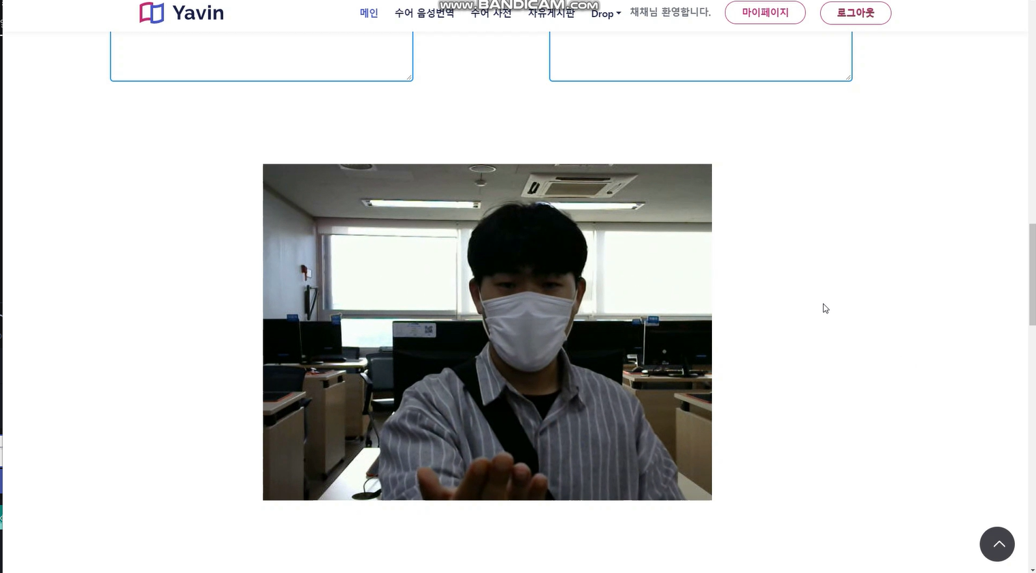
01. 제안배경 및 필요성
02. 개발 과정
너의 수어가 들려
TTS(Text To Speech) API를
활용하여 텍스트를 음성으로 출력
전달할 텍스트 입력
입력된 텍스트에 맞는 영상 제공

Slide 17

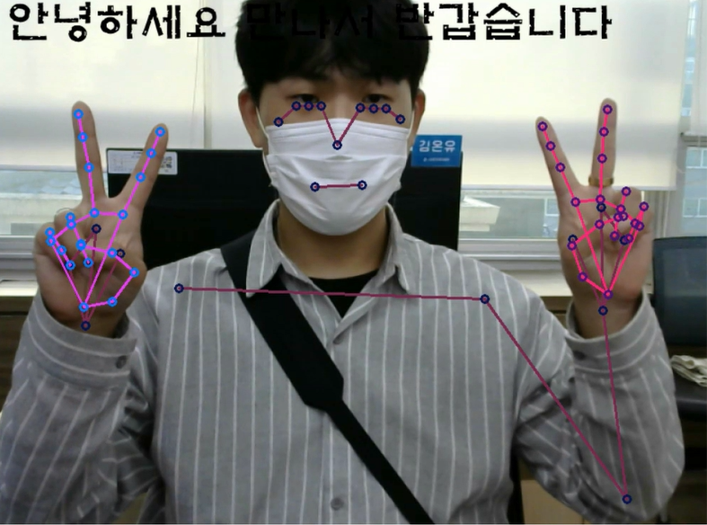




01. 제안배경 및 필요성
02. 개발 과정
너의 수어가 들려
서비스 흐름도
사용자
Python
WEB
WEB

Slide 18
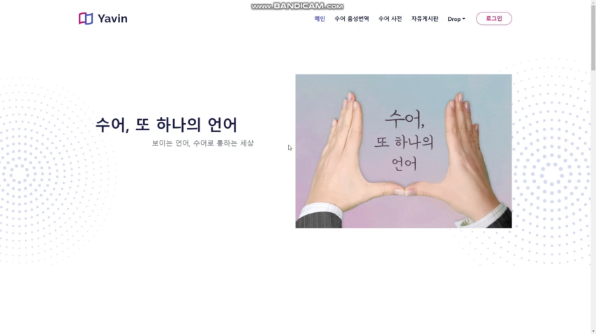
03. 시연 영상
03. 시연 영상
너의 수어가 들려

Slide 19
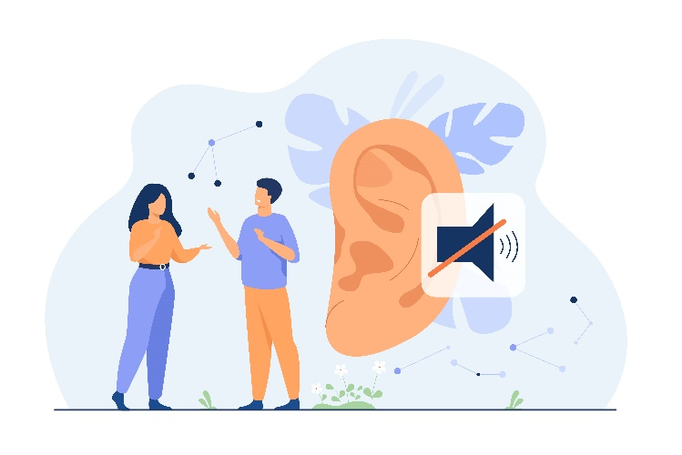
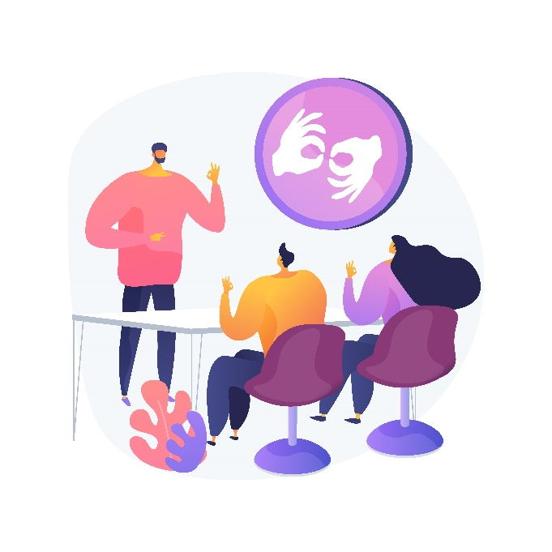
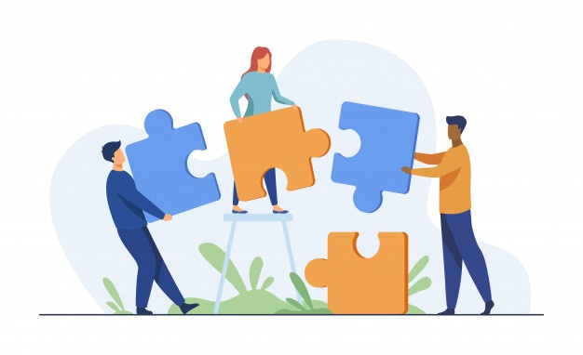
04. 기대 효과 및 활용 방안
04. 기대 효과
너의 수어가 들려
농인과의
원활한 의사소통
농인의 사회적 참여와
경제활동 유도
수어 교육 정보 제공

Slide 20



04. 기대 효과 및 활용 방안
04. 활용 방안
너의 수어가 들려
의료시설 이용 시
정확한 진단 가능
공공기관 이용 시
의사소통 갈등 해소
모바일 출시로 장소에 상관없이 이용 가능

Slide 21
05. 기대 효과 및 활용 방안
04. 기대 효과 및 활용 방안
너의 수어가 들려
참고 문헌
데이터
AI HUB, ‘수어 영상’, 2021-06-18
‘한국수어사전’, 수어 영상
신문 기사
‘농인의 소통 상담사가 필요하다’, 연합뉴스, 2021-05-11
‘정부,국가기관, 줄줄이 청각장애인 차별‘, 웰페어뉴스, 2018-12-13
- ‘청각장애인 겪은 공무원 임용 차별’ , 소셜 포커스, 2020-02-13
‘청각장애인 통신사 차별 진정’, 더인디고, 2021-05-11
사이트
‘OpenCV 및 Mediapipe를 사용한 딥 러닝 기반 휴먼 포즈 추정’, ICHI, PRO
‘Mediapipe’

Slide 22
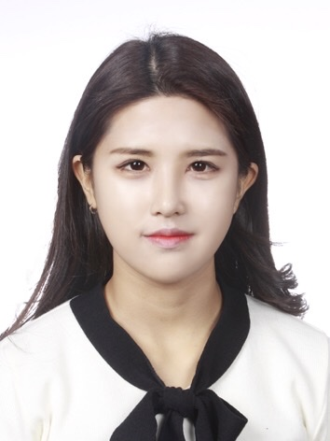
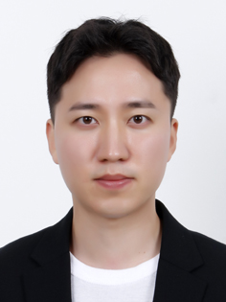
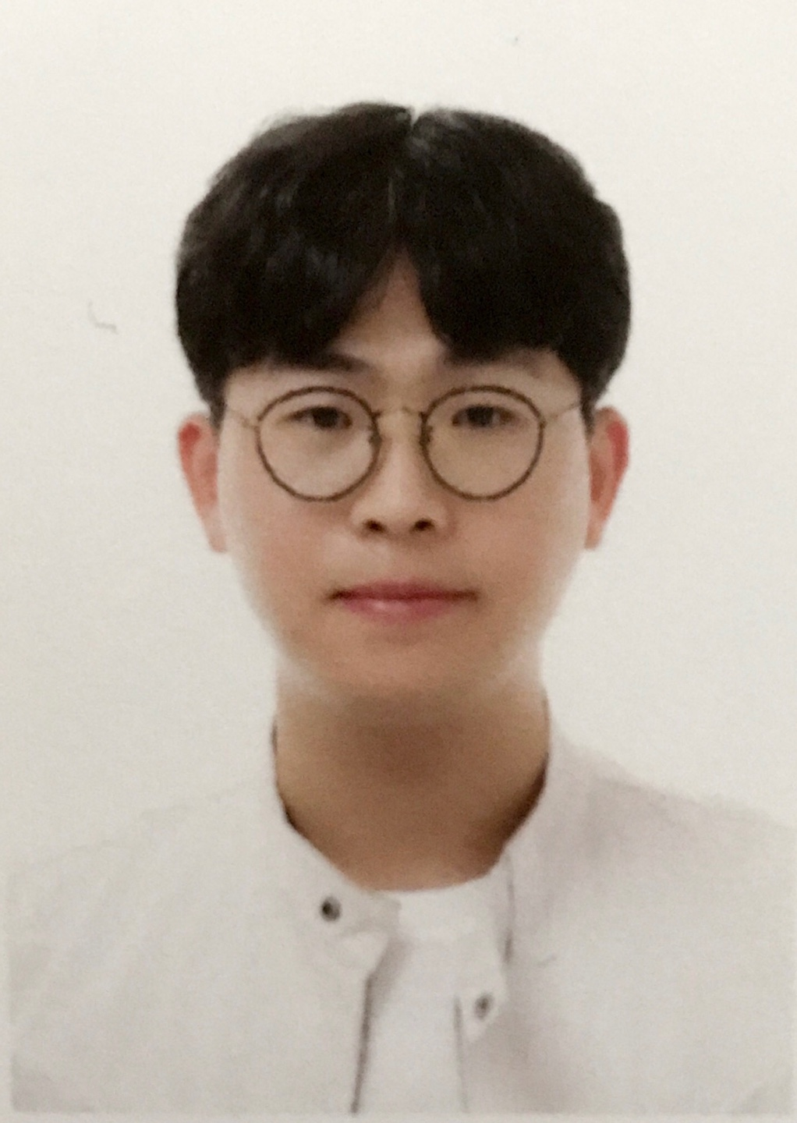
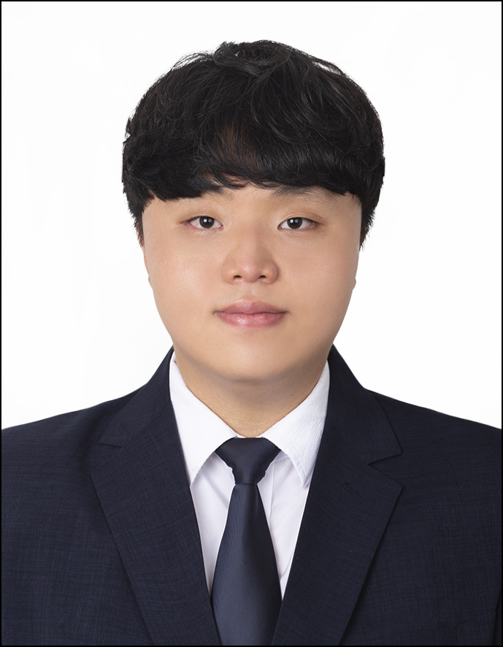
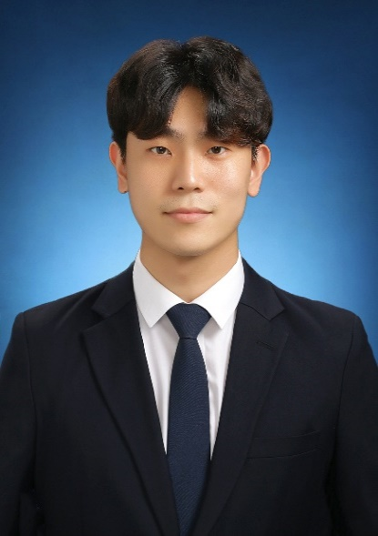
05. 팀원 소개
05. 팀원 소개
너의 수어가 들려
김채원
스포츠과학부
안은식
영어교육과
박형민
고등학교 졸업
이대교
글로벌경영학부
최현영
한국어교원학과
1. 프로젝트 총괄
2 . DB 설계 및 구축
3. 백엔드 총괄
프론트 엔드
(수어 음성번역 페이지)
5. 실시간 플라스크 연동
딥러닝 기술 구현 (LSTM)
몸 랜드마크 추출 (OpenCV)
키포인트 추출 (Mediapipe)
수어 영상 데이터 수집 및 전처리
PPT 제작
최종발표
딥러닝 기술 구현 (LSTM)
몸 랜드마크 추출 (OpenCV)
키포인트 추출 (Mediapipe)
수어 영상 데이터 수집 및 전처리
백엔드 기능 구현 -> 음성 API (회원가입, 마이페이지 댓글)
실시간 플라스크 연동
프론트 엔드 총괄 (게시판, 마이페이지, 로그인, 회원가입 페이지)
2. 백엔드 기능 구현
(댓글, 로그인 예외처리)
3. 문서 작성
딥러닝 기술 구현 (LSTM)
몸 랜드마크 추출 (OpenCV)
키포인트 추출 (Mediapipe)
수어 영상 데이터 수집 및 전처리
PPT 제작

Slide 23
너의 수어가 들려
감사합니다! Q&A
팀 근조직
김채원, 박형민, 안은식, 이대교, 최현영

